Slide 1

Progettazione e Realizzazione di un
Ambiente per la Configurazione
Avanzata di Reti Virtuali
Relatore | Correlatore
Prof. Maurizio Pizzonia | Dott. Massimo Rimondini
Laureando: Alessio Di Fazio

Slide 2
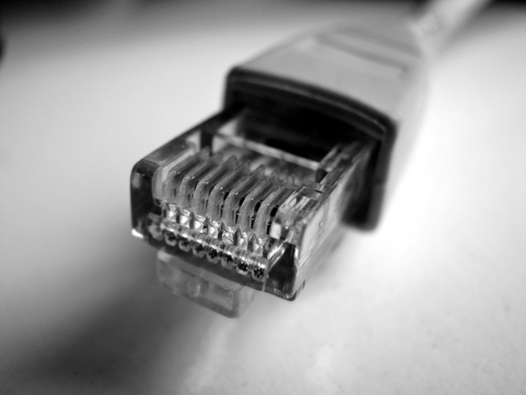
Roadmap
Configurazione di reti virtuali
Servizi avanzati
Ambienti di configurazione
Uno strumento per la configurazione avanzata
VisualNetkit
Architettuta a Plug-In
Tecnologie utilizzate
Conclusioni e sviluppi futuri

Slide 3
Sistemi di emulazione
NetKit
MarionNet
Sfruttiamo NetKit poiché è uno strumento sviluppato in questo dipartimento.
Analizziamo la struttura di un laboratorio.
VnUML
Imunes
Qemu
…

Slide 4
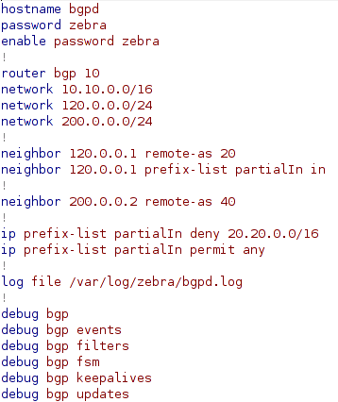
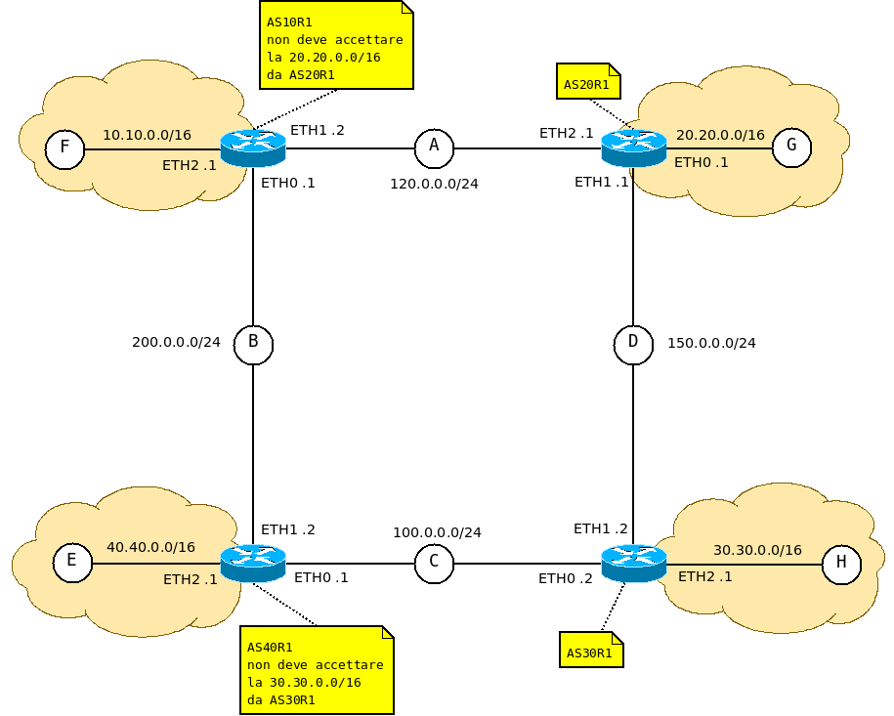
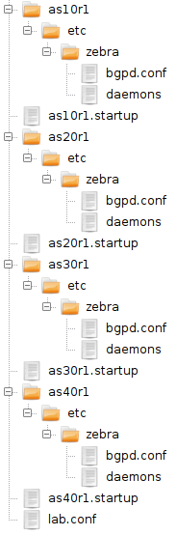

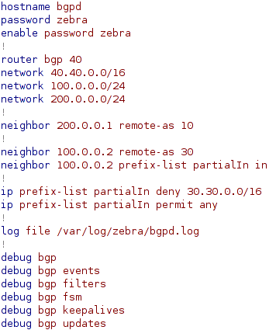

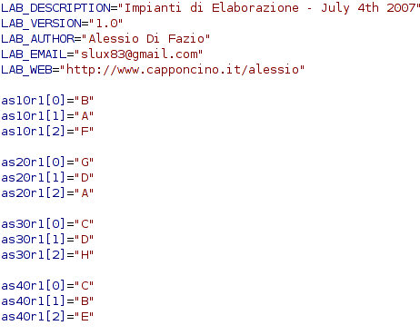
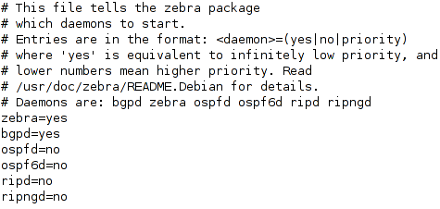
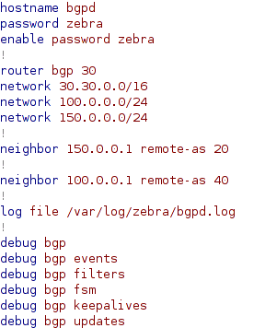
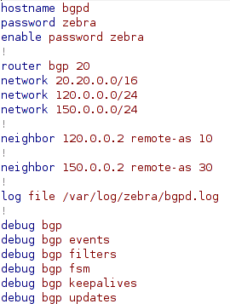


Complessità delle configurazioni avanzate

Slide 5
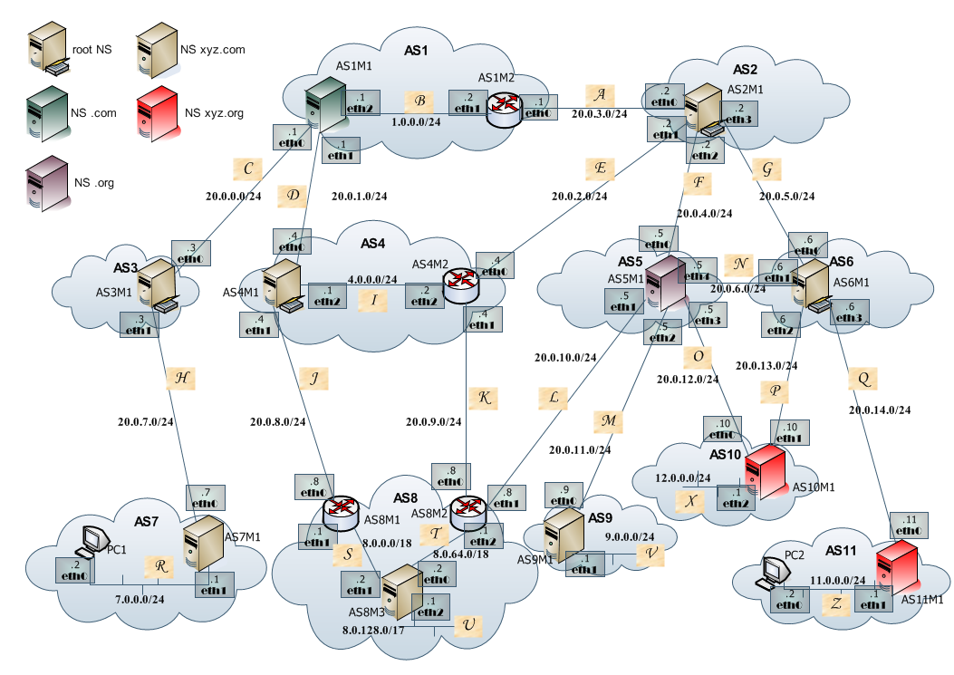
Se il laboratorio fosse questo?

Slide 6
Configurazione Avanzata
Configurazione di un determinato servizio/protocollo ospitato da un host virtuale
DNS, WebServer, Firewall, BGP, RIP, OSPF, SSH, Tunneling, Samba, IMAP, Pop3, FTP, DHCP, ecc…

Slide 7
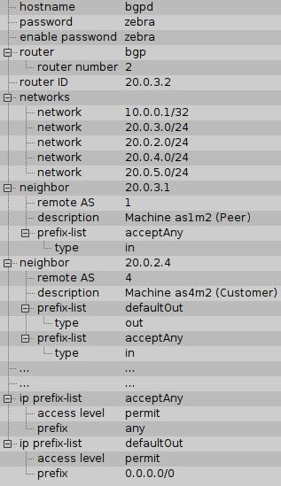
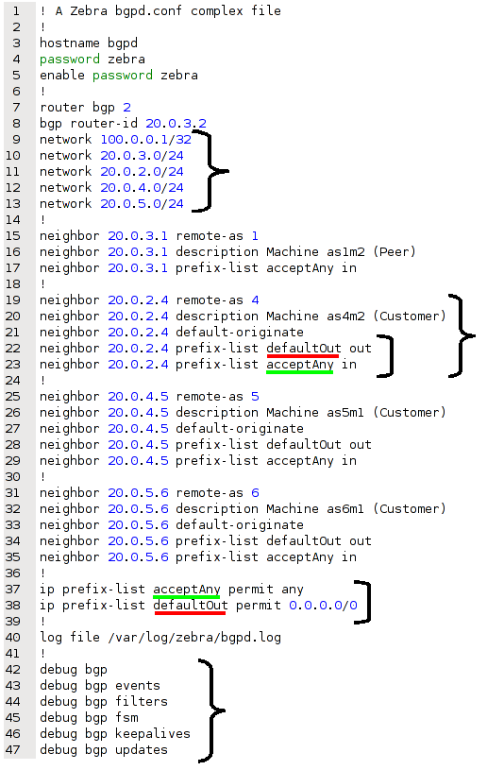
Configurazione Avanzata
Un esempio di configurazione avanzata in BGP (Quagga Suite)
Struttura complessa
Struttura altamente dinamica
Concetto di “chiave esterna”
Modello gerarchico basato su alberi n-ari

Slide 8
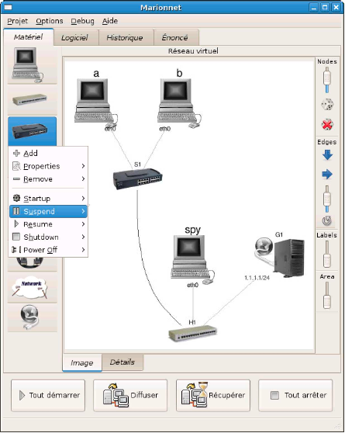
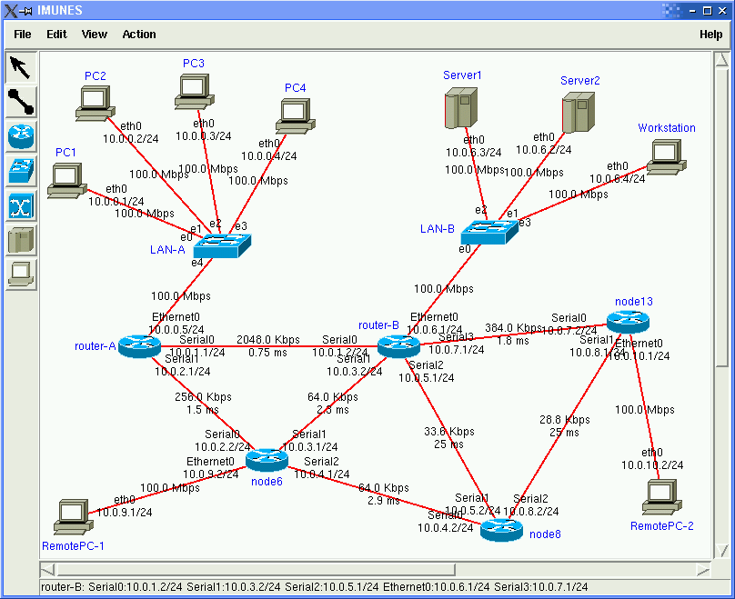
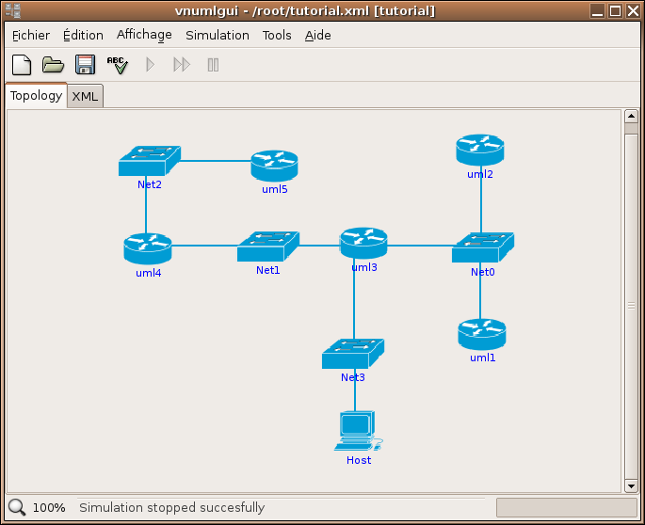
Ambienti di configurazione
Assistono l’utente durante la creazione di un laboratorio
Forniscono un’interfaccia grafica intuitiva
L’utente ha un feedback visivo
Modifiche alla topologia di rete rapide
MarionNet
VnUmlGui
Imunes

Slide 9
Ambienti di configurazione
Configurazioni Avanzate
VnUmlGUI
Nessun supporto alle configurazioni avanzate
VisualNetKit
Supporto flessibile alle configurazioni avanzate
Semplice strumento per la creazione assistita della topologia di rete
Imunes
Nessun supporto alle configurazioni avanzate
MarionNet

Slide 10
Plugin
GUI
Plugin
Graph Scene
Componenti
VisualNetkit
Graphic Items
Property Editor
Mappers
Proxy
Prima soluzione monolitica
Graph Scene
Tree Model
Plugin Framework
Introduzione del plugin framework e aumento della flessibilità
Handlers
Property Controllers
Redo/Undo Framework
Estensione delle property dei plugin. Pieno supporto alle configurazioni avanzate.
Facade Controllers
CORE
File
System
Persistance

Slide 11
Cosa offre un Plugin
Configurazione di servizi/protocolli specifici
Files di configurazione
Proprietà gerarchiche e dinamiche
Libreria esterna linkata dinamicamente
Gestione di Link o Nodi della rete

Slide 12
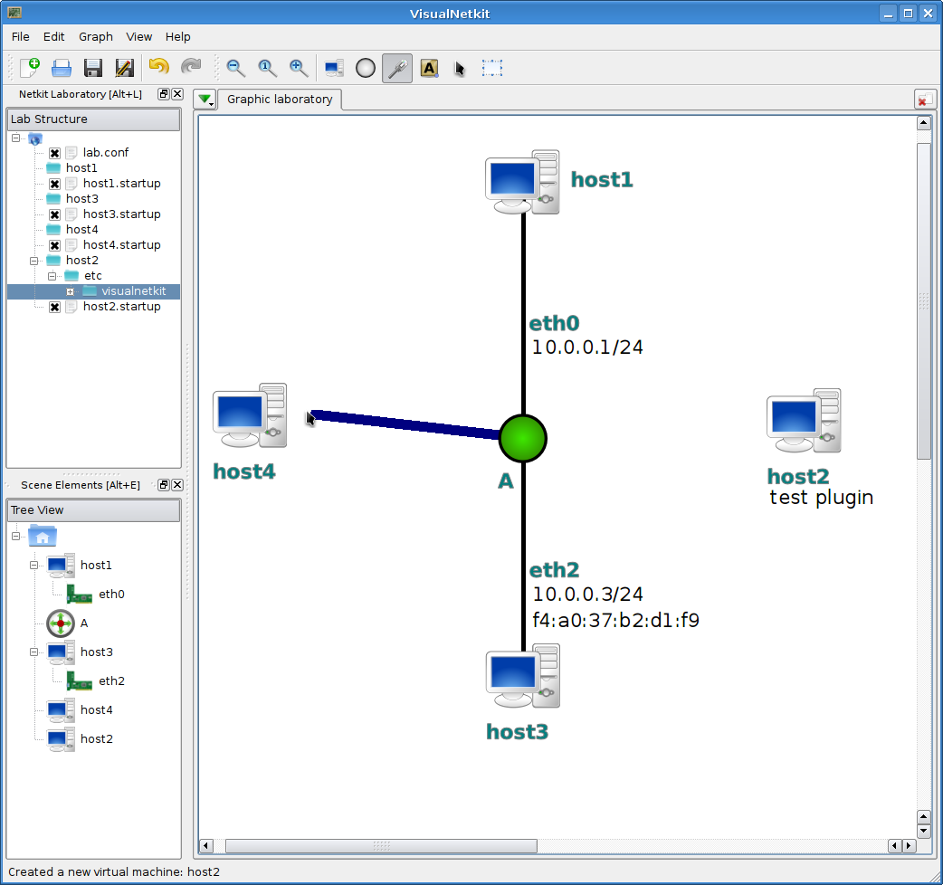
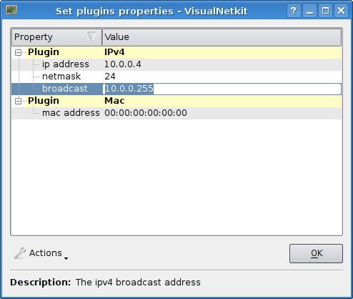
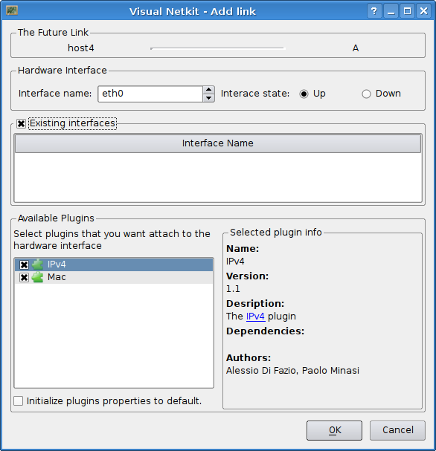
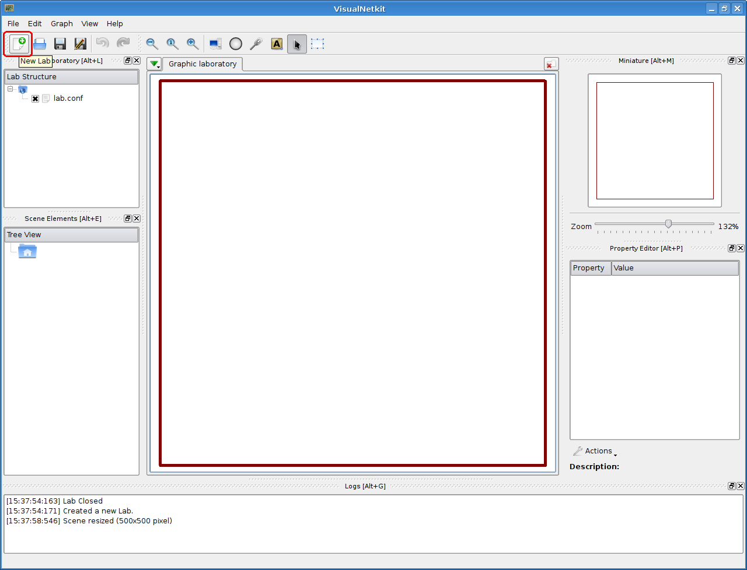
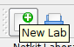
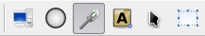
VisualNetkit: creazione di un Lab
Tool Bars
Struttura file system
Miniatura e Zoom
Scena grafica
Editor delle proprietà
Lista elementi
Log del sistema

Slide 13
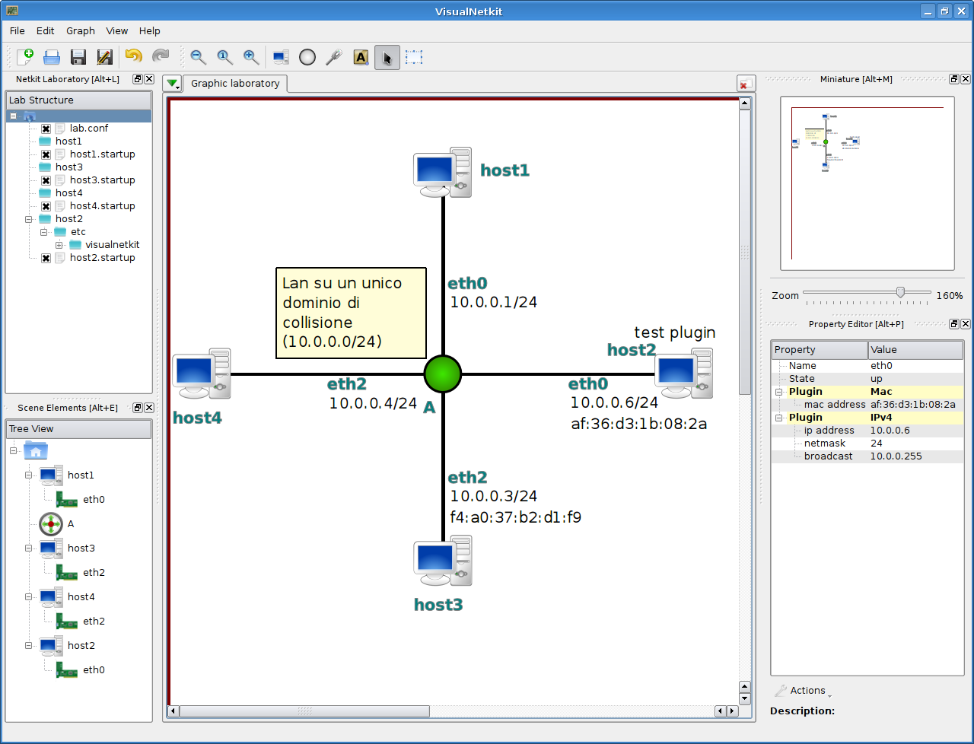
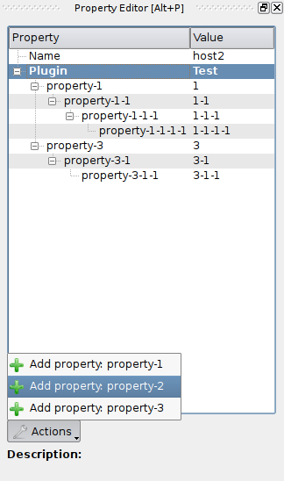
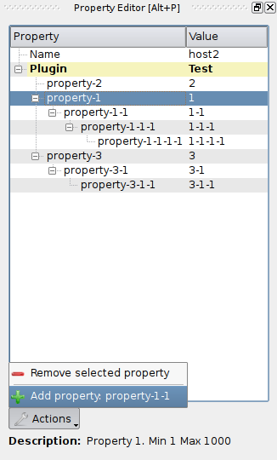
VisualNetkit: creazione di un Lab

Slide 14
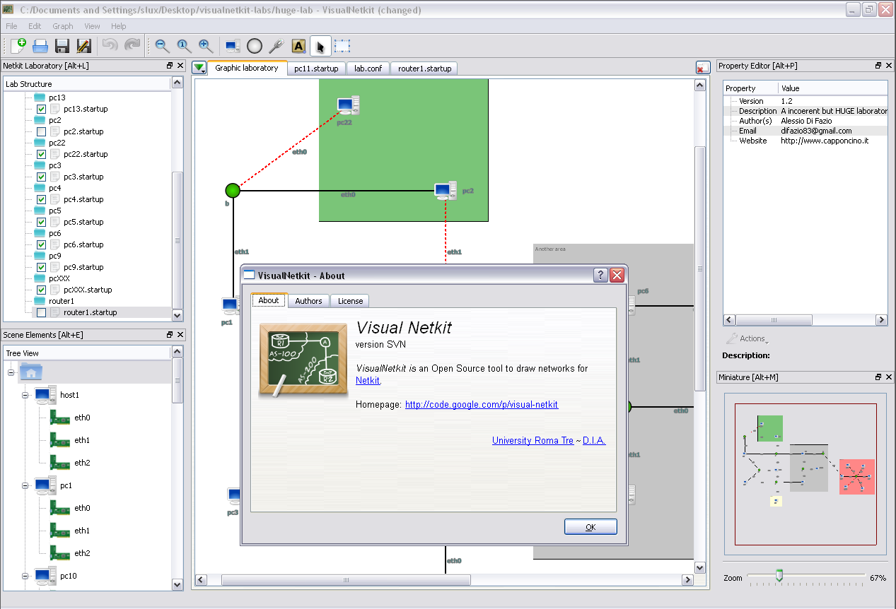
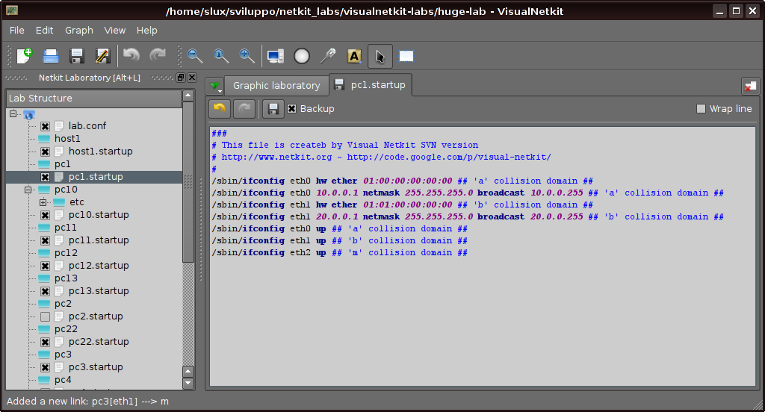
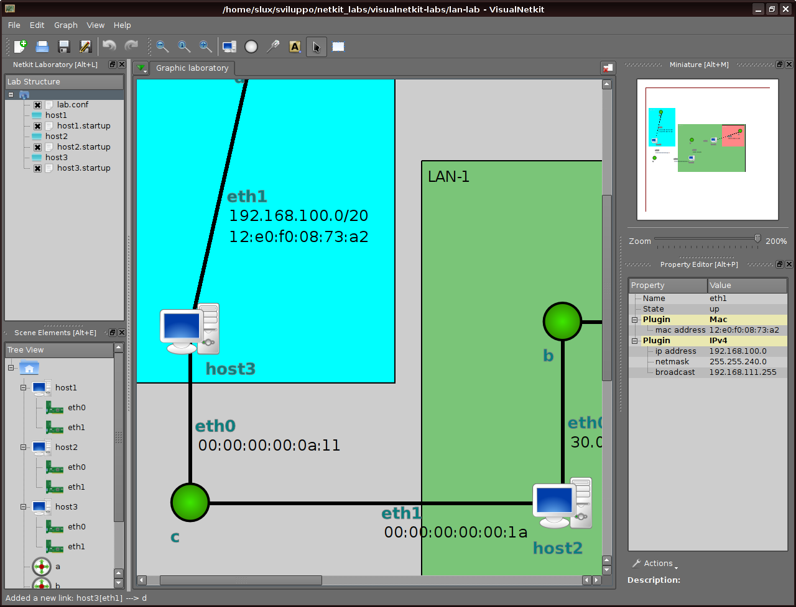
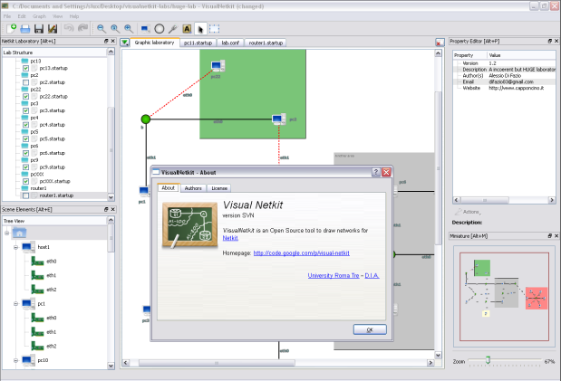

VisualNetkit: altre caratteristiche
Portabilità: Linux – Windows –
Mac OSX
Editor testuale con Syntax Highlighting
Grafica basata su SVG

Slide 15
Conclusioni e sviluppi futuri
Riferimenti
Tre release con oltre 1000 downloads
http://code.google.com/p/visual-netkit/
Sviluppi futuri
Plug-in avanzati (Quagga, DNS, Firewall, ecc…)
Importing di laboratori esistenti
Problemi di Graph Drawing
Esporting del laboratorio creato in un formato portabile ed auto-contenuto
Licenza: General Public License v3

